Slide 1
CHÀO MỪNG CÁC EM ĐẾN VỚI TIẾT HỌC HÔM NAY!

Slide 2
KHỞI ĐỘNG
Theo em, để đánh giá thể trạng (gầy, bình thường, thừa cân) của một người, người ta căn cứ vào chỉ số nào?

Slide 3
BÀI 4: HOẠT ĐỘNG THỰC HÀNH VÀ TRẢI NGHIỆM
Tính chỉ số đánh giá thể trạng BMI

Slide 4
Để đánh giá thể trạng (gầy, bình thường, thừa cân) của một người, người ta thường dùng chỉ số BMI.

Slide 5
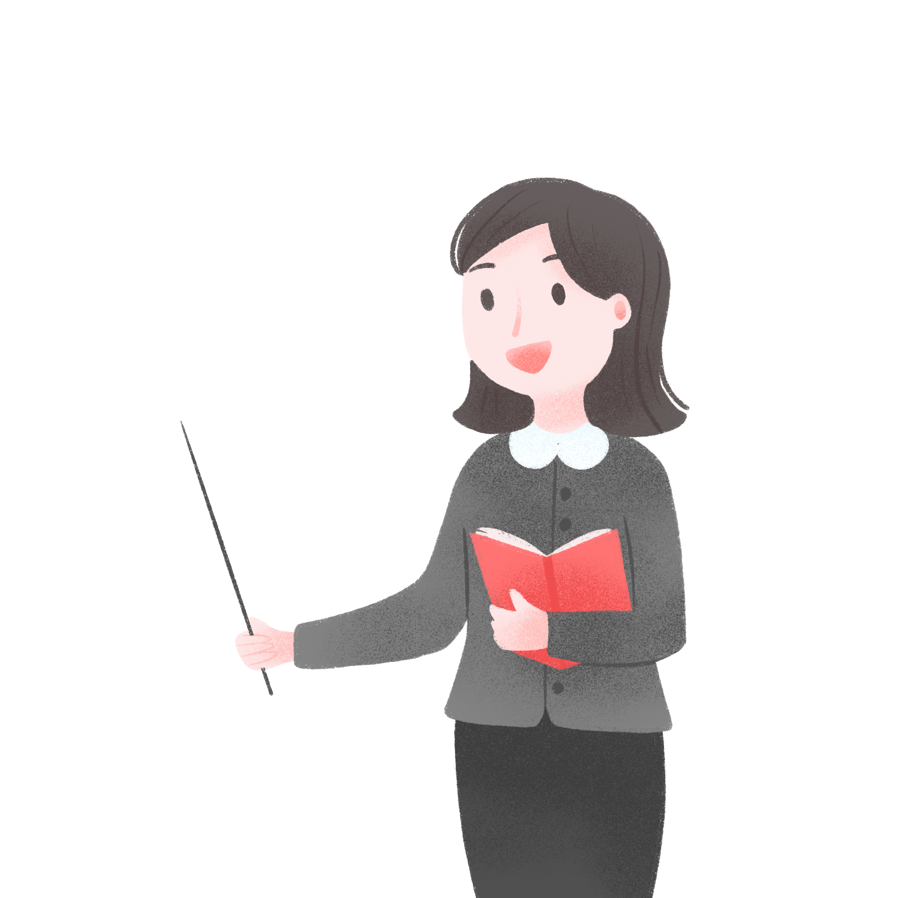
Công thức tính chỉ số BMI:
$$BMI=\frac{m}{h^{2}}$$
Trong đó:
m là khối lượng cơ thể tính theo kilogam.
h là chiều cao tính theo mét (được làm tròn đến hàng phần mười).

Slide 6
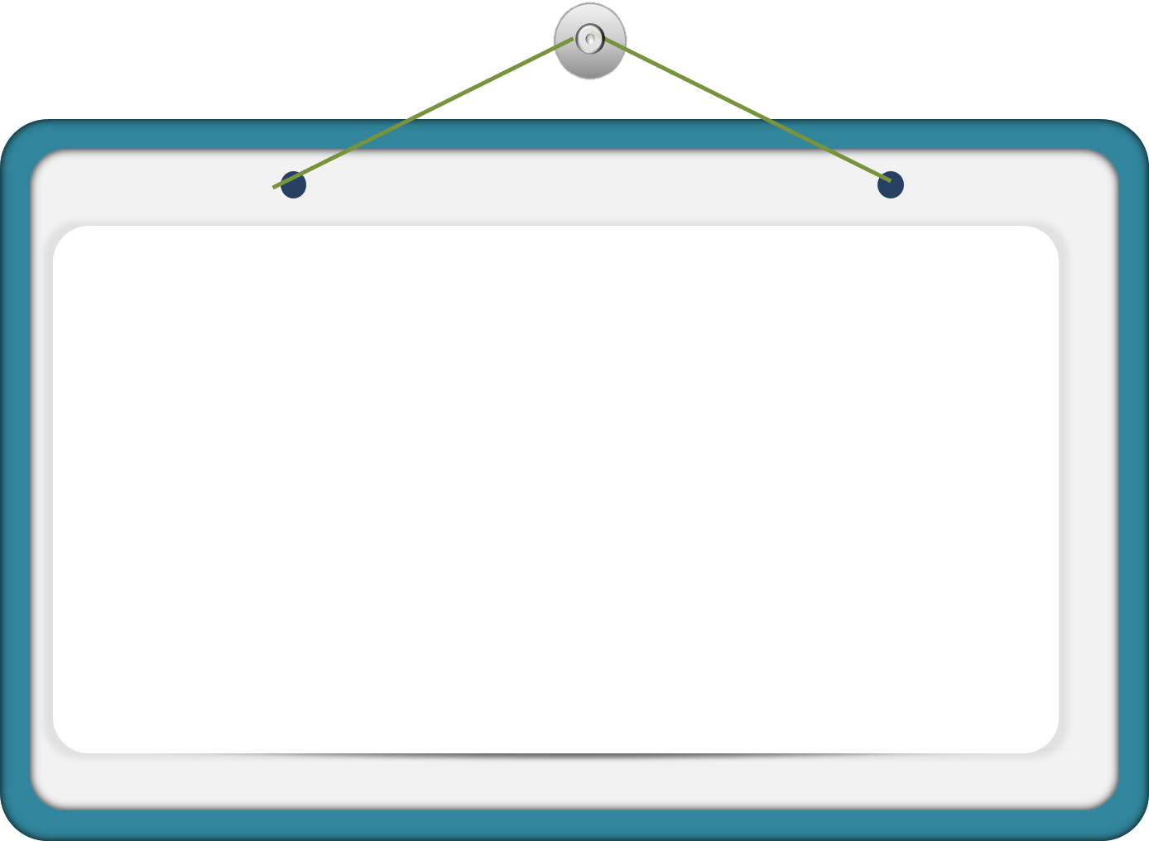
Đối với học sinh 12 tuổi: chỉ số được đánh giá như sau:
BMI < 15: Gầy
15 ≤ BMI < 22: Bình thường
22 ≤ BMI < 25: Có nguy cơ béo phì.
25 ≤ BMI: Béo phì.

Slide 7
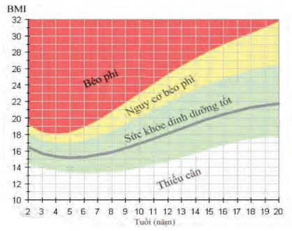
Bạn Hùng 7A2 cân nặng 34 kg và cao 1,51 m thì chỉ số BMI của bạn Hùng là bao nhiêu? Thể trạng của bạn Hùng như thế nào?
Ví dụ
Giải
Chỉ số BMI của bạn Hùng là:
$\frac{m}{h^{2}}=\frac{34}{1,51^{2}}$ = 14,911 $≈$ 14,9
Vậy bạn Hùng có cân nặng bình thường.

Slide 8
Bạn lớp trưởng cao 1,58 m, nặng 36kg. Tính chỉ số BMI của bạn lớp trưởng và cho biết thể trạng của bạn ấy như thế nào? Em hãy đưa ra lời khuyên của mình cho bạn lớp trưởng.
Bài tập thêm
Chỉ số BMI của bạn lớp trưởng là:
$\frac{m}{h^{2}}=\frac{36}{1,58^{2}}$= 14,42.. $≈$14,4 < 15
Vậy bạn lớp trưởng thuộc thể trạng gầy. Bạn cần ăn uống đầy đủ dinh dưỡng và thể dục thể thao để cơ thể cân đối, khỏe mạnh.

Slide 9
LUYỆN TẬP
Chia lớp thành các nhóm.
Các nhóm chuẩn bị sẵn cân điện tử, thước dây, máy tính cầm tay.
Nhóm trưởng phân công các bạn cân, đo chiều cao, dùng máy tính cầm tay, để tính chỉ số BMI của từng bạn trong nhóm.

Slide 10
Lập bảng thống kê số bạn theo bốn loại thể trạng: gầy, bình thường, có nguy cơ béo phì và béo phì.
Các thành viên trong nhóm thảo luận chuẩn bị cho các bạn lời khuyên về chế độ ăn uống và rèn luyện tập thể dục, thể thao.

Slide 11
HƯỚNG DẪN VỀ NHÀ
01
02
03
Tính chỉ số BMI và lập bảng thống kê thể trạng của các thành viên trong gia đình em.
Ôn và ghi nhớ lại các kiến thức đã học trong chương.
Chuẩn bị trước bài “Bài tập cuối chương 2”.

Slide 12
HẸN GẶP LẠI CÁC EM TRONG TIẾT HỌC SAU!

